Slide 1
АНАЛИЗ РЕЗУЛЬТАТОВ ГОСУДАРСТВЕННОЙ ИТОГОВОЙ АТТЕСТАЦИИ
ОГЭ - 2018

Slide 2
Успеваемость выпускников 9 классов в 2017/2018 учебном году:

Slide 3
Формы и выбор предметов ГИА - 9 в динамике за три учебных года:
Предметы | 2015-2016 уч.год |  | 2016-2017 уч.год |  | 2017-2018 уч.год
 | Кол-во | % | Кол-во | % | Кол-во | %
математика (ОГЭ) | 73 | 98,64 | 77 | 98,7 | 64 | 98.4
математика (ГВЭ) | 1 | 1,36 | 1 | 1,3 | 1 | 1.6
русский язык (ОГЭ) | 73 | 98,64 | 77 | 98,7 | 64 | 98.4
русский язык (ГВЭ) | 1 | 1,36 | 1 | 1,3 | 1 | 1.6
обществознание | 49 | 66,2 | 47 | 61 | 35 | 51
английский язык | 35 | 47,3 | 35 | 45,5 | 20 | 31
физика | 8 | 10,8 | 19 | 24,7 | 8 | 12.5
география | 15 | 20,3 | 17 | 22,1 | 30 | 47
информатика | 4 | 5,4 | 15 | 19,5 | 16 | 25
биология | 24 | 32,4 | 12 | 15,6 | 14 | 21
химия | 7 | 9,5 | 7 | 9,1 | 4 | 6.25
литература | 2 | 2,7 | 2 | 2,6 | 0 | 0
история | 2 | 2,7 | 0 | 0 | 1 | 1.6
2 иностранный язык | 0 | 0 | 0 | 0 | 0 | 0

Slide 6
Русский язык ОГЭ (ГВЭ)
Класс | Количество сдававших | Оценки |  |  |  | % усп. | % кач. | СОК | Средний балл
 |  | «5» | «4» | «3» | «2»
9 «А» | 15 | 3 | 8 | 4 | 0 | 100 | 73 | 63 | 3,9
9 «Б» | 26 | 12 | 12 | 2 | 0 | 100 | 92 | 78 | 4,4
9 «В» | 24 | 10 | 5 | 9 | 0 | 100 | 63 | 67 | 4,1
ИТОГО: | 65 | 25 | 25 | 15 | 0 | 100 | 77 | 70 | 4,2

Slide 7
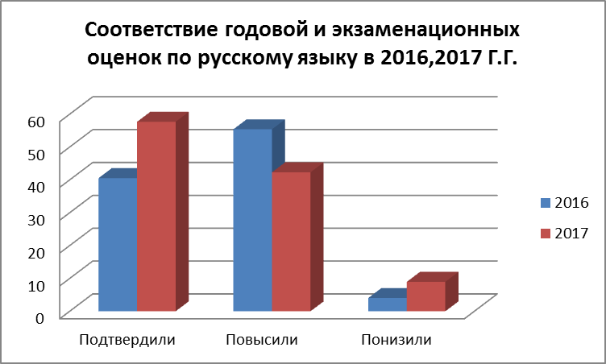
 | год |  |  | итог |  |  | Повысили | Понизили | Подтвердили
Рус-яз | 5 | 4 | 3 | 5 | 4 | 3
9 «А» | 1 | 3 | 11 | 2 | 10 | 3 | 9 | 1 | 5
9 «Б» | 5 | 9 | 12 | 10 | 14 | 2 | 15 | 1 | 10
9 «В» | 2 | 11 | 11 | 10 | 6 | 8 | 11 | 1 | 12
Класс | Кол-во подтвердивших годовую оценку | % подтвердивших годовую оценку | Кол-во повысивших годовую оценку | % повысивших годовую оценку | Кол-во понизивших годовую оценку | % понизивших годовую оценку | Ф.И.О учителя
9 «А» | 5 | 33 | 9 | 60 | 1 | 0,07 | Янушка И.В.
9 «Б» | 10 | 38 | 15 | 58 | 1 | 0,04 | Янушка И.В.
9 «В» | 12 | 50 | 11 | 46 | 1 | 0,042 | Литвин Г.И.
ИТОГО: | 27 | 42 | 35 | 42,3 | 3 | 0,046

Slide 8
Самые высокие баллы по русскому языку набрали:
Класс | Баллы | Фамилия, имя учащегося | Ф.И.О. учителя
9 «А» | 37 | Стативко Кристина. | Янушка И.В.
9 «Б» | 39 | Токарь Анна | Янушка И.В.
9 «В» | 39 | Кожукалова Валерия | Литвин Г.И.
Самые низкие баллы по русскому языку набрали:
Класс | Баллы | Фамилия, имя учащегося | Ф.И.О. учителя
9 «А» | 23 | Колыбельников Кирилл | Янушка И.В.
9 «Б» | 22 | Смык Родион, Требко Кирилл | Янушка И.В.
9 «В» | 16 | Астапов Максим | Литвин Г.И.

Slide 9
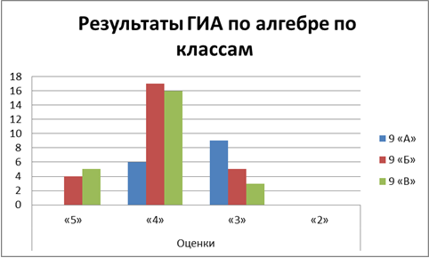
Математика ОГЭ (ГВЭ). Модуль «Алгебра»
Класс | Количество сдававших | Оценки |  |  |  | % усп. | % кач. | СОК | Средний балл
 |  | «5» | «4» | «3» | «2»
9 «А» | 15 | 0 | 6 | 9 | 0 | 100 | 40 | 45 | 3,4
9 «Б» | 26 | 4 | 17 | 5 | 0 | 100 | 81 | 63 | 4
9 «В» | 24 | 5 | 16 | 3 | 0 | 100 | 88 | 68 | 4,1
ИТОГО: | 65 | 9 | 39 | 17 | 0 | 100 | 74 | 61 | 3,9

Slide 10
Класс |  | Кол-во подтвердивших годовую оценку | % подтвердивших годовую оценку | Кол-во повысивших годовую оценку | % повысивших годовую оценку | Кол-во понизивших годовую оценку | % понизивших годовую оценку | Ф.И.О. учителя
 | 9 «А» | 13 | 87 | 2 | 13 | 3 | 20 | Кушнарева Т.А.
 | 9 «Б» | 22 | 85 | 4 | 15 | 3 | 11 | Кушнарева Т.А.
 | 9 «В» | 14 | 58 | 10 | 42 | 7 | 29 | Усынина О.Г.
 | ИТГО: | 49 | 75 | 34 | 52 | 13 | 20

Slide 11
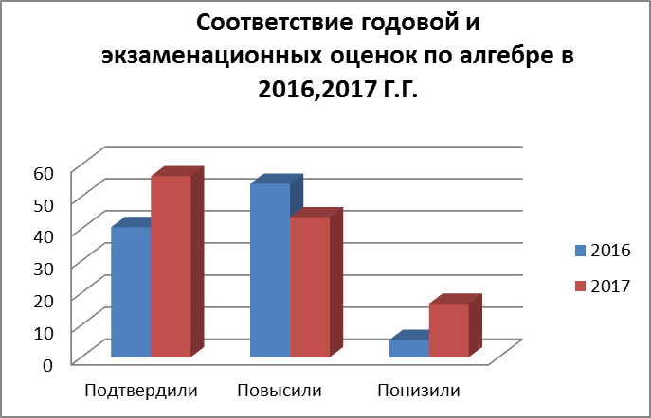

Slide 12
Самые высокие баллы по алгебре набрали:
Класс | Баллы | Фамилия, имя учащегося | Ф.И.О. учителя
9 «А» | 14 | Куричев Алексей, Колесник Мария | Кушнарева Т.А.
9 «Б» | 10 | Срабионян Алина, Лужанская Эмилия | Кушнарева Т.А.
9 «В» | 10 | Кожукалова Валерия | Усынина О.Г.
Самые низкие баллы по алгебре набрали:
Класс | Баллы | Фамилия, имя учащегося | Ф.И.О. учителя
9 «А» | 8 | Колыбельников Кирилл | Кушнарева Т.А.
9 «Б» | 7 | Смык Родион, Требко Кирилл | Кушнарева Т.А.
9 «В» | 7 | Асстапов Максим | Усынина О.Г.

Slide 14
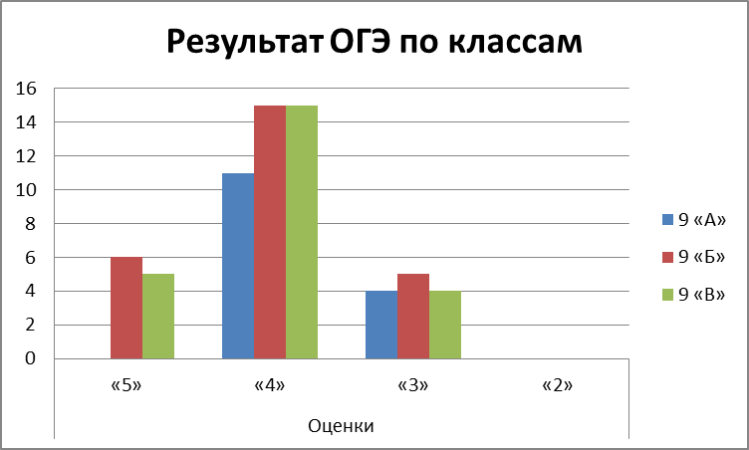
Математика ОГЭ (ГВЭ). Модуль «Геометрия»
Класс | Количество сдававших | Оценки |  |  |  | % усп. | % кач. | СОК | средний балл
 |  | «5» | «4» | «3» | «2»
9 «А» | 15 | 0 | 11 | 4 | 0 | 100 | 73 | 55 | 3,7
9 «Б» | 26 | 6 | 15 | 5 | 0 | 100 | 81 | 66 | 4,03
9 «В» | 24 | 5 | 15 | 4 | 0 | 100 | 83 | 66 | 4,04
ИТОГО: | 65 | 11 | 41 | 13 | 0 | 100 | 80 | 64 | 3,96

Slide 15
Класс | Кол-во подтвердивших годовую оценку | % подтвердивших годовую оценку | Кол-во повысивших годовую оценку | % повысивших годовую оценку | Кол-во понизивших годовую оценку | % понизивших годовую оценку | Ф.И.О учителя
9 «А» | 8 | 53,3 | 4 | 26,6 | 3 | 20 | Кушнарева Т.А.
9 «Б» | 17 | 65,8 | 5 | 19,2 | 4 | 15,38 | Кушнарева Т.А.
9 «В» | 12 | 46,15 | 12 | 46,15 | 0 | 50 | Усынина О.Г.
ИТОГО: | 37 | 56,9 | 21 | 32,3 | 7 | 10,7
Класс | Баллы | Фамилия, имя учащегося | Ф.И.О. учителя
9 «А» | 6 | Вовчук Леонид, Куричев Алексей, Пелипенко Даниил | Кушнарева Т.А.
9 «Б» | 10 | Срабионян Алина, Липская Вероника | Кушнарева Т.А.
9 «В» | 8 | Босов Александр, Гривко Александра, Кожукалова Валерия, Ионова Анастасия | Усынина О.Г.

Slide 16
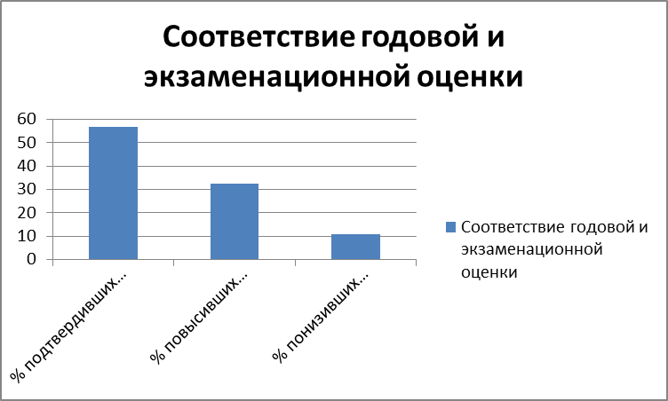
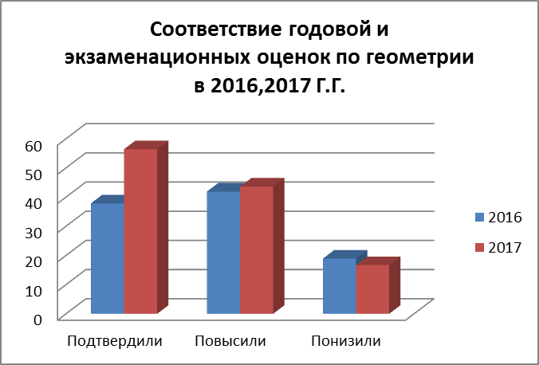

Slide 17
Математика
Самые высокие баллы по математике набрали:
Класс | Баллы | Фамилия, имя учащегося | Ф.И.О. учителя
9 «А» | 20 | Куричев Алексей | Кушнарева Т.А.
9 «Б» | 30 | Срабионян Алина | Кушнарева Т.А.
9 «В» | 29 | Кожукалова Валерия, Понеделко Андрей | Усынина О.Г.
Самые низкие баллы по математике набрали:
Класс | Баллы | Фамилия, имя учащегося | Ф.И.О. учителя
9 «А» | 13 | Колыбельников Кирилл, Стативко Кристина | Кушнарева Т.А.
9 «Б» | 11 | Смык Родион, Требко Кирилл | Кушнарева Т.А.
9 «В» | 11 | Астапов Максим, Лапшин Сергей | Усынина О.Г.

Slide 18
Предметы по выбору. Обществознание
Класс | Количество сдававших | Оценки |  |  |  | % усп. | % кач. | СОК | Средний балл
 |  | «5» | «4» | «3» | «2»
9 «А» | 8 | 0 | 7 | 1 | 0 | 100 | 87,5 | 60 | 3,87
9 «Б» | 15 | 4 | 11 | 0 | 0 | 100 | 100 | 73,6 | 4,26
9 «В» | 12 | 2 | 7 | 3 | 0 | 100 | 75 | 62 | 3,91
ИТОГО: | 35 | 6 | 25 | 4 | 0 | 100 | 88,57 | 66,51 | 4,06
Класс | Количество сдававших | Кол-во подтвердивших годовую оценку | % подтвердивших годовую оценку | Кол-во повысивших годовую оценку | % повысивших годовую оценку | Кол-во понизивших годовую оценку | % понизивших годовую оценку | Ф.И.О. учителя
9 «А» | 8 | 5 | 62,5 | 2 | 25 | 1 | 12,5 | Николаев И.В.
9 «Б» | 15 | 5 | 33,3 | 7 | 46,66 | 3 | 20 | Николаев И.В.
9 «В» | 12 | 6 | 50 | 3 | 25 | 3 | 25 | Николаев И.В.
ИТГО: | 35 | 16 | 45,7 | 12 | 34,28 | 7 | 20

Slide 19
обществознание-9 кл |  | «5» | «4» | «3» | «2» | «5» | «4» | «3» | «2»
 |  |  |  |  |  | % | % | % | %
годовая |  | 9 | 14 | 12 | 0 | 25,7 | 40 | 34,2 | 0
экзаменационная |  | 6 | 25 | 4 | 0 | 17,1 | 71,4 | 11,4 | 0
итоговая |  | 13 | 20 | 3 | 0 | 37,1 | 57,1 | 8 | 0

Slide 20
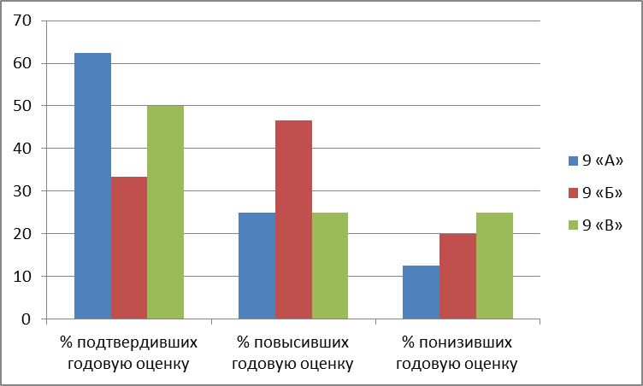
Уровень соответствия экзаменационной и годовой отметок по обществознанию
Класс | Количество сдававших | Кол-во подтвердивших годовую оценку | % подтвердивших годовую оценку | Кол-во повысивших годовую оценку | % повысивших годовую оценку | Кол-во понизивших годовую оценку | % понизивших годовую оценку | Ф.И.О. учителя
9 «А» | 8 | 5 | 62,5 | 2 | 25 | 1 | 12,5 | Николаев И.В.
9 «Б» | 15 | 5 | 33,3 | 7 | 46,66 | 3 | 20 | Николаев И.В.
9 «В» | 12 | 6 | 50 | 3 | 25 | 3 | 25 | Николаев И.В.
ИТГО: | 35 | 16 | 45,7 | 12 | 34,28 | 7 | 20

Slide 21
Самые высокие баллы по обществознанию
Класс | Баллы | Фамилия, имя учащегося | Ф.И.О. учителя
9 «А» | 33 | Стативко Кристина | Николаев И.В.
9 «Б» | 36 | Цулая Анастасия, Срабионян Алина | Николаев И.В.
9 «В» | 36 | Понеделко Андрей | Николаев И.В.
Самый низкий балл
Класс | Баллы | Фамилия, имя учащегося | Ф.И.О. учителя
9 «А» | 23 | Ермилова Елизавета | Николаев И.В.
9 «Б» | 25 | Волкорез Герман | Николаев И.В.
9 «В» | 16 | Астапов Максим | Николаев И.В.

Slide 22
Английский язык
Класс | Количество сдававших | Оценки |  |  |  | % усп. | % кач. | СОК | Средний балл
 |  | «5» | «4» | «3» | «2»
9 «А» | 3 | 3 | 0 | 0 | 0 | 100 | 100,00 | 100 | 5
9 «Б» | 8 | 7 | 1 | 0 | 0 | 100 | 100,00 | 95,5 | 4,87
9 «В» | 9 | 8 | 1 | 0 | 0 | 100 | 100,00 | 96 | 4,55
ИТОГО: | 20 | 18 | 2 | 0 | 0 | 100 | 100,00 | 93,2 | 4,7
Английский язык - письменная часть
Класс | Минимальное количество баллов | Фамилия, имя учащегося | Ф.И.О. учителя
9 «А» | 47 | Рыбалко Наталья | Никифорова Р.Н.
9 «Б» | 35 | Смык Родион | Батракова А.А.
9 «В» | 46 | Босов Александр, Ямина Эвелина | Батракова А.А. Лях Ю.В.
Класс | Максимальное количество баллов | Фамилия, имя учащегося | Ф.И.О. учителя
9 «А» | 51 | Стативко Кристина | Никифорова Р.Н.
9 «Б» | 53 | Срабионян Алина | Яценко А.Н.
9 «В» | 49 | Ионова Анастасия, Кожукалова Валерия | Лях Ю.В. Батракова А.А.

Slide 23
Английский язык. Устная часть
Класс | Минимальное количество баллов | Фамилия, имя учащегося | Ф.И.О. учителя
9 «А» | 10 | Колесник Мария | Никифорова Р.Н.
9 «Б» | 13 | Мнацаканян Лаерт Смык Родион | Батракова А.А. Батракова А.А.
9 «В» | 13 | Термелева Ольга Тищенко Валерия | Лях Ю.В. Лях Ю.В.
Класс | Максимальное количество баллов | Фамилия, имя учащегося | Ф.И.О. учителя
9 «А» | 14 | Рыбалко Наталья | Никифорова Р.Н.
9 «Б» | 15 | Белова Полина Дмитриева Дарья Липская Вероника Лужанская Эмилия Срабионян Алина Сысенко Александр | Яценко А.Н. Яценко А.Н. Яценко А.Н. Батракова А.А. Яценко А.Н. Батракова А.А.
9 «В» | 15 | Ионова Анастасия Кожукалова Валерия Кудрявцева Екатерина Погорелова Елизавета | Лях Ю.В. Батракова А.А. Батракова А.А. Батракова А.А.

Slide 24
Английский язык-9 кл |  | «5» | «4» | «3» | «2» | «5» | «4» | «3» | «2»
 |  |  |  |  |  | % | % | % | %
годовая |  | 14 | 4 | 2 | 0 | 70 | 20 | 10 | 0
экзаменационная |  | 18 | 2 | 0 | 0 | 90 | 10 | 0 | 0
итоговая |  | 18 | 2 | 0 | 0 | 90 | 10 | 0 | 0

Slide 25
Уровень соответствия экзаменационной и годовой отметок по английскому языку
Класс | Количество сдававших | Кол-во подтвердивших годовую оценку | % подтвердивших годовую оценку | Кол-во повысивших годовую оценку | % повысивших годовую оценку | Кол-во понизивших годовую оценку | % понизивших годовую оценку | Ф.И.О. учителя
9 «А» | 3 | 3 | 100 | 0 | 0 | 0 | 0 | Никифорова Р.Н.
9 «Б» | 8 | 6 | 75 | 2 | 25 | 0 | 0 | Яценко А.Н. Батракова А.А.
9 «В» | 9 | 4 | 44,44 | 4 | 44,44 | 1 | 11,11 | Лях Ю.В. Батракова А.А.
ИТГО: | 20 | 13 | 65 | 6 | 30 | 1 | 5

Slide 28
Английский язык - письменная часть Самые высокие баллы набрали:
Класс | Баллы | Фамилия, имя учащегося | Ф.И.О. учителя
9 «В» | 54 | Ионова Анастасия Кожукалова Валерия | Лях Ю.В. Батракова А.А.
9 «Б» | 53 | Соабионян Алина | Яценко А.Н.
9 «Б» | 52 | Белова Полина, Дмитриева Дарья | Яценко А.Н.
9 «В» | 51 | Кудрявцева Екатерина | Батракова А.А.
9 «Б» | 51 | Липская Вероника, Лужансая Эмилия | Яценко А.Н. Батракова А.А.
9 «А» | 51 | Стативко Кристина | Никифорова Р.Н.
Самый низкие баллы набрали:
Класс | Баллы | Фамилия, имя учащегося | Ф.И.О. учителя
9 «А» | 55 | Щетинина Алиса | Макаренко Л.А.
9 «Б» | 52 | Колосов Всеволод | Яценко А.Н.
9 «В» | 54 | Германюк Мария | Яценко А.Н.

Slide 29
Английский язык - устная часть-раздел «Говорение» Самые высокие баллы набрали:
Класс | Баллы | Фамилия, имя учащегося | Ф.И.О. учителя
9 «Б» | 15 | Белова Полина, Дмитриева Дарья, Липская Вероника, Лужанская Эмилия, Срабионян Алина, Сысенко Александр | Яценко А.Н. Яценко А.Н. Яценко А.Н. Батракова А.А. Яценко А.Н. Батракова А.А.
9 «В» | 15
 |  | Кудрявцева Екатерина, Погорелова Елизавета | Батракова А.А. Батракова А.А.
Самый низкие баллы набрали:
Класс | Баллы | Фамилия, имя учащегося | Ф.И.О. учителя
9 «А» | 10 | Колесник Мария | Никифорова Р.Н.
9 «Б» | 13 | Мнацаканян Лаерт, Смык Родион | Батракова А.А. Батракова А.А.
9 «В» | 13 | Тремелева Ольга, Тищенко Валерия | Лях Ю.В. Лях Ю.В.

Slide 30
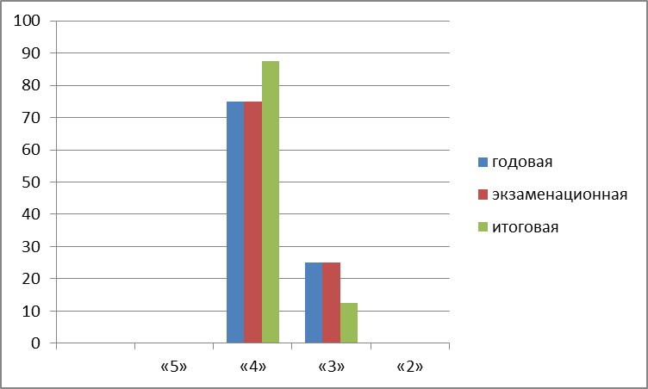
Физика
Класс | Количество сдававших | Оценки |  |  |  | % усп. | % кач. | СОК | Средний балл
 |  | «5» | «4» | «3» | «2»
9 «А» | 2 | 0 | 1 | 1 | 0 | 100 | 50 | 48 | 3,5
9 «Б» | 3 | 0 | 3 | 0 | 0 | 100 | 100 | 64 | 4
9 «В» | 3 | 0 | 2 | 1 | 0 | 100 | 66,66 | 53,33 | 3,66
ИТГО: | 8 | 0 | 6 | 2 | 0 | 100 | 75 | 48 | 3,75
Физика-9 кл |  | «5» | «4» | «3» | «2» | «5» | «4» | «3» | «2»
 |  |  |  |  |  | % | % | % | %
годовая |  | 0 | 6 | 2 | 0 | 0 | 75 | 25 | 0
экзаменационная |  | 0 | 6 | 2 | 0 | 0 | 75 | 25 | 0
итоговая |  | 0 | 7 | 1 | 0 | 0 | 87,5 | 12,5 | 0

Slide 31
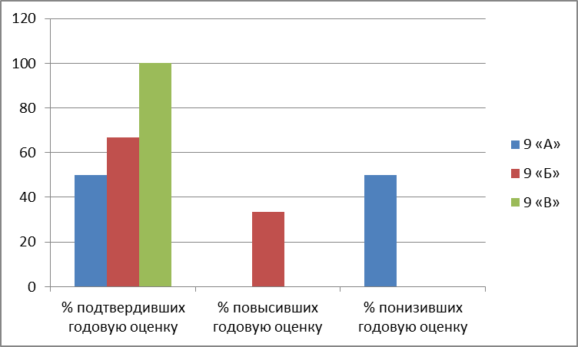
Класс | Количество сдававших | Кол-во подтвердивших годовую оценку | % подтвердивших годовую оценку | Кол-во повысивших годовую оценку | % повысивших годовую оценку | Кол-во понизивших годовую оценку | % понизивших годовую оценку | Ф.И.О. учителя
9 «А» | 2 | 1 | 50 | 0 | 0 | 1 | 50 | Мартынова Г.А.
9 «Б» | 3 | 2 | 66,66 | 1 | 33,33 | 0 | 0 | Мартынова Г.А
9 «В» | 3 | 3 | 100 | 0 | 0 | 0 | 0 | Мартынова Г.А
ИТГО: | 8 | 6 | 75 | 1 | 12,5 | 1 | 12,5

Slide 32
Самые высокие баллы по физике набрали:
Класс | Баллы | Фамилия, имя учащегося | Ф.И.О. учителя
9 «А» | 21 | Куричев Алексей | Мартынова Г.А.
9 «Б» | 25 | Преучиль Никита, Прохоров Егор | Мартынова Г.А.
9 «В» | 21 | Кожукалова Валерия, Босов Александр | Мартынова Г.А.
Самый низкий балл набрали:
Класс | Баллы | Фамилия, имя учащегося | Ф.И.О. учителя
9 «А» | 18 | Мартынова Ксения | Мартынова Г.А.
9 «Б» | 22 | Снигирев Иван | Мартынова Г.А.
9 «В» | 17 | Мухин Сергей | Мартынова Г.А.

Slide 33
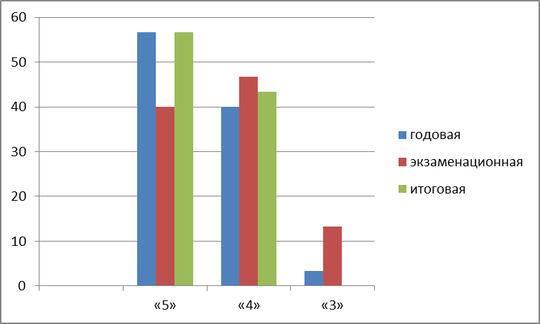
География
Класс | Количество сдававших | Оценки |  |  |  | % усп. | % кач. | СОК | Средний балл
 |  | «5» | «4» | «3» | «2»
9 «А» | 8 | 1 | 6 | 1 | 0 | 100 | 87,5 | 64,5 | 4
9 «Б» | 10 | 8 | 1 | 1 | 0 | 100 | 90 | 89,6 | 4,7
9 «В» | 12 | 3 | 7 | 2 | 0 | 100 | 83,3 | 67,66 | 4,1
ИТОГО: | 30 | 12 | 14 | 4 | 0 | 100 | 86,6 | 74,13 | 4,26

Slide 34
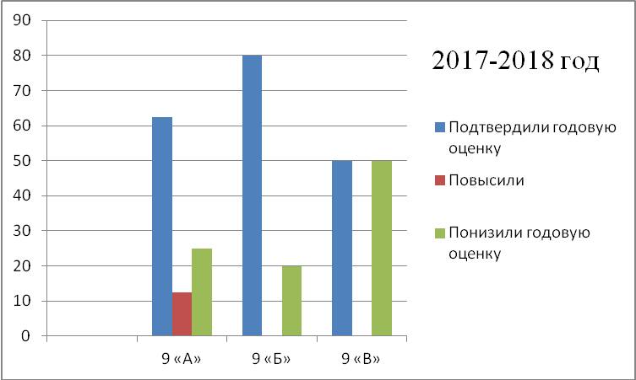
Уровень соответствия экзаменационной и годовой отметок по географии
Класс | Количество сдававших | Подтвердили годовую оценку |  | Повысили годовую оценку |  | Понизили годовую оценку
 |  | кол-во | % | кол-во | % | кол-во | %
9 «А» | 5 | 5 | 62,5 | 1 | 12,5 | 2 | 25
9 «Б» | 8 | 10 | 80 | 0 | 0,0 | 2 | 20
9 «В» | 12 | 6 | 50,0 | 0 | 0,0 | 6 | 50,0
ИТГО: | 30 | 21 | 70 | 1 | 3,3 | 10 | 33,3

Slide 35
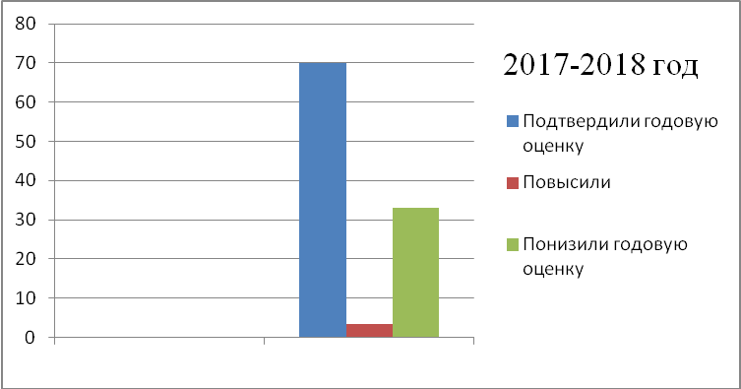
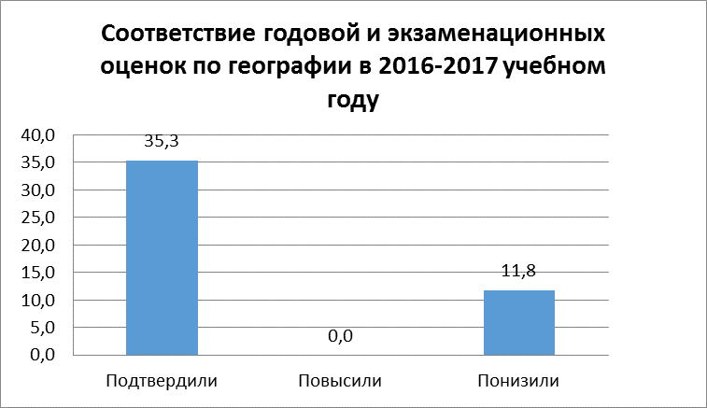

Slide 36
Самые высокие баллы по географии набрали:
Класс | Баллы | Фамилия, имя учащегося | Ф.И.О учителя
9 «А» | 27 | Пелипенко Даниил | Соковых Е.И.
9 «Б» | 31 | Прохоров Егор, Токарь Анна, Мильчинская София, Липская Вероника | Соковых Е.И.
9 «В» | 31 | Понидеко Андорей | Соковых Е.И.
Самый низкий балл набрали:
Класс | Баллы | Фамилия, имя учащегося | Ф.И.О. учителя
9 «А» | 18 | Колыбельников Кирилл | Соковых Е.И.
9 «Б» | 17 | Требко Кирилл | Соковых Е.И.
9 «В» | 12 | Астапов Максим | Соковых Е.И.

Slide 37
Информатика и ИКТ
Класс | Количество сдававших | Оценки |  |  |  | % усп. | % кач. | СОК | Средний балл
 |  | «5» | «4» | «3» | «2»
9 «А» | 4 | 1 | 2 | 1 | 0 | 100 | 75,00 | 65,5 | 4
9 «Б» | 8 | 2 | 5 | 1 | 0 | 100 | 87,5 | 69,25 | 4,13
9 «В» | 4 | 0 | 3 | 1 | 0 | 100 | 75,00 | 56,5 | 3,75
ИТГО: | 16 | 3 | 10 | 3 | 0 | 100 | 81,13 | 65,12 | 4

Slide 38
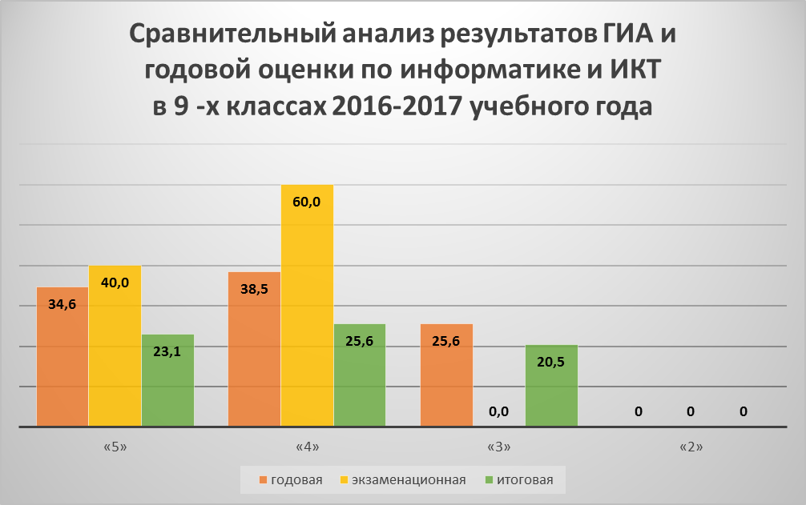
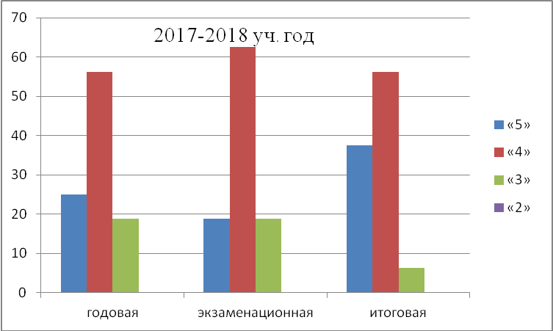
География-9 кл |  | «5» | «4» | «3» | «2» | «5» | «4» | «3» | «2»
 |  |  |  |  |  | % | % | % | %
годовая |  | 4 | 9 | 3 | 0 | 25 | 56,25 | 18,75 | 0
экзаменационная |  | 3 | 10 | 3 | 0 | 18,75 | 62,5 | 18,75 | 0
итоговая |  | 6 | 9 | 1 | 0 | 37,5 | 56,25 | 6,25 | 0

Slide 39
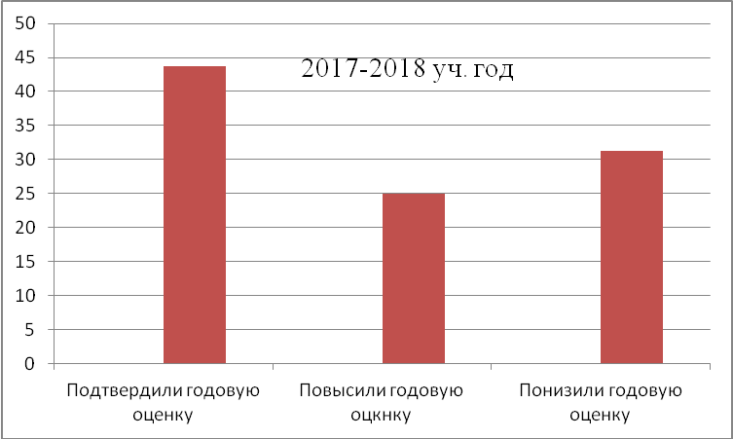
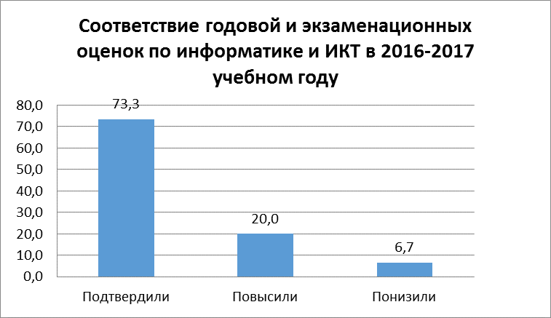
Уровень соответствия экзаменационной и годовой отметок по информатике и ИКТ
Класс | Количество сдававших | Подтвердили годовую оценку |  | Повысили годовую оценку |  | Понизили годовую оценку
 |  | кол-во | % | кол-во | % | кол-во | %
9 «А» | 4 | 2 | 50 | 1 | 25 | 1 | 25
9 «Б» | 8 | 2 | 25 | 3 | 37,5 | 3 | 37,5
9 «В» | 4 | 3 | 75 | 0 | 0,0 | 1 | 25
ИТГО: | 16 | 7 | 43,75 | 4 | 25,0 | 5 | 31,25

Slide 40
Самые высокие баллы по информатике и ИКТ набрали:
Класс | Баллы | Фамилия, имя учащегося | Ф.И.О учителя
9 «А» | 19 | Куричев Алексей | Малюкова Л.А.
9 «Б» | 22 | Токарь Анна | Малюкова Л.А
9 «В» | 17 | Крбзарев Дмитрий | Малюкова Л.А
Самый низкий балл набрали:
Класс | Баллы | Фамилия, имя учащегося | Ф.И.О. учителя
9 «А» | 11 | Федькин Дмитрий | Малюкова Л.А
9 «Б» | 7 | Смык Родион | Малюкова Л.А
9 «В» | 11 | Копылов Егор | Малюкова Л.А

Slide 41
Биология
Класс | Количество сдававших | Оценки |  |  |  | % усп. | % кач. | СОК | Средний балл
 |  | «5» | «4» | «3» | «2»
9 «А» | 4 | 0 | 0 | 4 | 0 | 100 | 0 | 34 | 3
9 «Б» | 4 | 2 | 1 | 1 | 0 | 100 | 75 | 74,5 | 4,25
9 «В» | 6 | 0 | 4 | 2 | 0 | 100 | 66,67 | 54 | 3,33
ИТГО: | 14 | 2 | 5 | 7 | 0 | 100 | 50 | 54,14 | 3,64

Slide 42
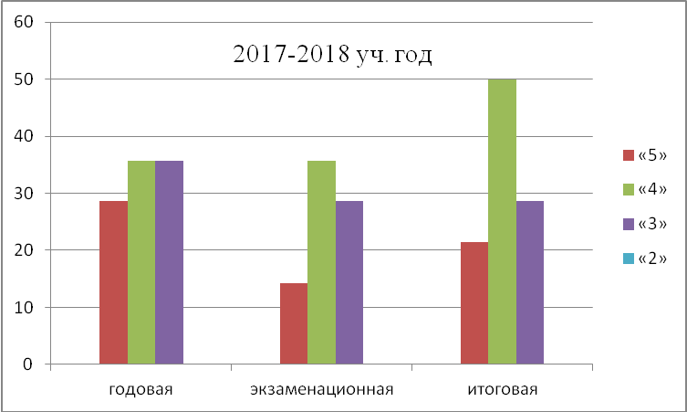
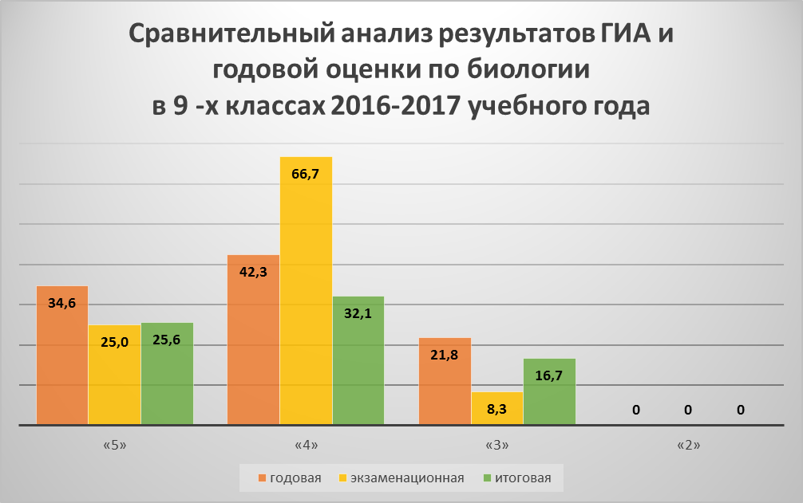
Биология-9 кл |  | «5» | «4» | «3» | «2» | «5» | «4» | «3» | «2»
 |  |  |  |  |  | % | % | % | %
годовая |  | 4 | 5 | 5 | 0 | 28,57 | 35,71 | 35,71 | 0
экзаменационная |  | 2 | 5 | 7 | 0 | 14,28 | 35,71 | 28,57 | 0
итоговая |  | 3 | 7 | 4 | 0 | 21,42 | 50 | 28,57 | 0

Slide 43
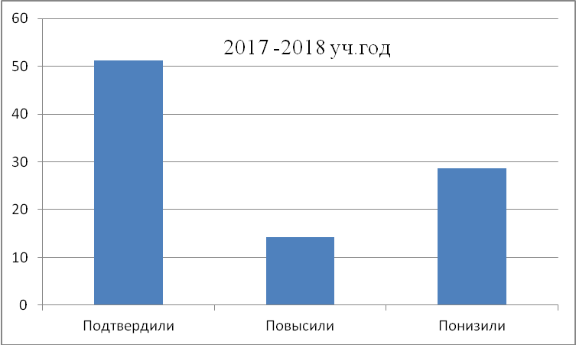
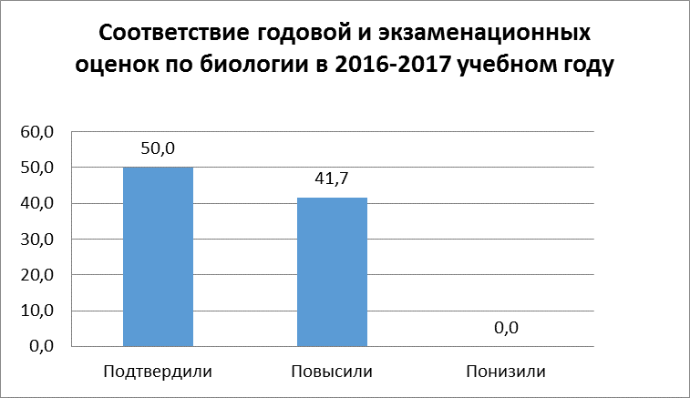
Уровень соответствия экзаменационной и годовой отметок по биологии
Класс | Количество сдававших | Подтвердили годовую оценку |  | Повысили годовую оценку |  | Понизили годовую оценку
 |  | кол-во | % | кол-во | % | кол-во | %
9 «А» | 4 | 2 | 50 | 0 | 0 | 2 | 50
9 «Б» | 4 | 2 | 50 | 2 | 50 | 0 | 0
9 «В» | 6 | 4 | 66,66 | 0 | 0,0 | 2 | 33,33
ИТГО: | 14 | 8 | 51,14 | 2 | 14,28 | 4 | 28,57

Slide 44
Самые высокие баллы по биологии набрали:
Класс | Баллы | Фамилия, имя учащегося | Ф.И.О учителя
9 «А» | 25 | Косухин Алекскй | Мамитова Г.А.
9 «Б» | 42 | Арутюнян Роза | Мамитова Г.А.
9 «В» | 33 | Мухин Сергей | Мамитова Г.А.
Самый низкий балл набрали:
Класс | Баллы | Фамилия, имя, учащегося | Ф.И.О. учителя
9 «А» | 13 | Горбачев Даниил | Мамитова Г.А.
9 «Б» | 17 | Требко Кирилл | Мамитова Г.А.
9 «В» | 16 | Поддубинский Илья | Мамитова Г.А.

Slide 45
История
Класс | Коли-чество сда-вавших | Оценки |  |  |  | % усп. | % кач. | СОК | Сред-ний балл
 |  | «5» | «4» | «3» | «2»
9 «В» | 1 | 0 | 1 | 0 | 0 | 100 | 100 | 1 | 4
ИТГО: | 1 | 0 | 1 | 0 | 0 | 100 | 100 | 1 | 4

Slide 46
Химия
Класс | Количество сдававших | Оценки |  |  |  | % усп. | % кач. | СОК | Средний балл
 |  | «5» | «4» | «3» | «2»
9 «А» | 1 | 0 | 0 | 1 | 0 | 100 | 0 | 74,86 | 3
9 «Б» | 2 | 1 | 1 | 0 | 0 | 100 | 100 | 64 | 4,5
9 «В» | 1 | 0 | 1 | 0 | 0 | 100 | 100 | 64 | 4
ИТГО: | 4 | 1 | 2 | 1 | 0 | 100 | 75 | 68 | 4
Самые высокие баллы по химии набрали:
Класс | Баллы | Фамилия, имя учащегося | Ф.И.О учителя
9 «Б» | 28 | Лужанская Эимлия | Нохова С.Б.
Самый низкий балл набрали:
Класс | Баллы | Фамилия, имя учащегося | Ф.И.О. учителя
9 «А» | 14 | Горбачев Даниил | Нохова С.Б.

Slide 47
Химия
Биология-9 кл |  | «5» | «4» | «3» | «2» | «5» | «4» | «3» | «2»
 |  |  |  |  |  | % | % | % | %
годовая |  | 2 | 2 | 0 | 0 | 50 | 50 | 0 | 0
экзаменационная |  | 1 | 2 | 1 | 0 | 25 | 50 | 25 | 0
итоговая |  | 2 | 2 | 0 | 0 | 50 | 50 | 0 | 0

Slide 48
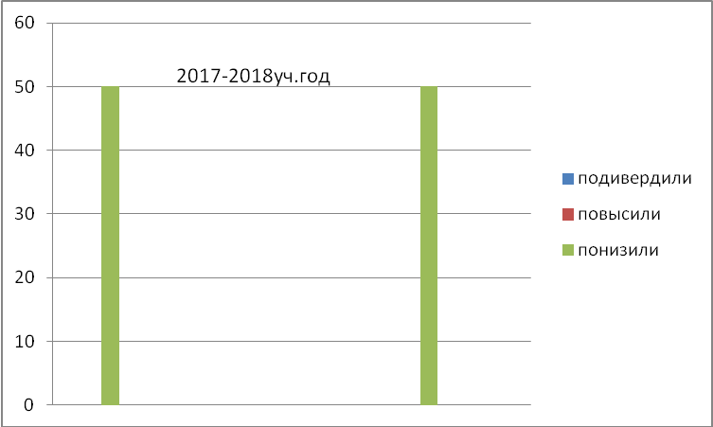
Уровень соответствия экзаменационной и годовой отметок по химии
Класс | Количество сдававших | Подтвердили годовую оценку |  | Повысили годовую оценку |  | Понизили годовую оценку
 |  | кол-во | % | кол-во | % | кол-во | %
9 «А» | 1 | 0 | 50 | 0 | 0 | 1 | 100
9 «Б» | 2 | 2 | 100 | 0 | 0 | 0 | 0
9 «В» | 1 | 0 | 0 | 0 | 0 | 1 | 100
ИТГО: | 4 | 2 | 50 | 0 | 0 | 2 | 50

